Slide 1
2020
LHAASO工艺供配电系统建设
进展与计划
报告人：
董湘军
LHAASO-通用技术部

Slide 2
目录Catalog
1
LHAASO工艺供配电系统工程情况介绍
2
LHAASO工艺供配电系统工程后续工作计划

Slide 3
01.
LHAASO工艺供配电系统工程
情况介绍

Slide 4
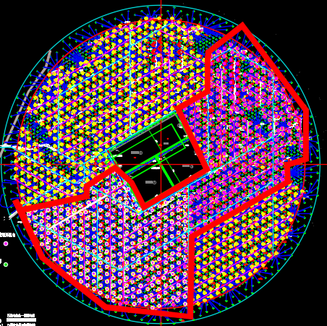
1.LHAASO工艺供配电系统工程情况介绍
光电复合缆敷设情况(截至2020年2月)：
1.完成ED探测器通电、通信验收并交付
1314+1288=2602；
2.完成MD探测器通电、通信验收并交付
307+286=593个；

Slide 5
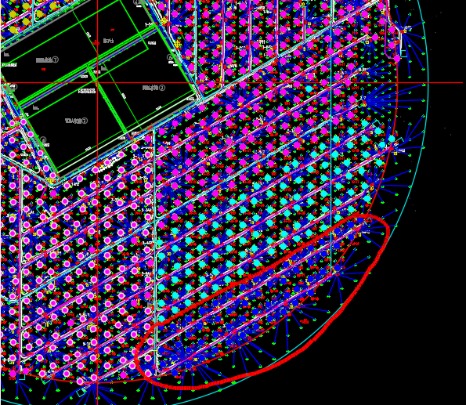
1.LHAASO工艺供配电系统工程情况介绍
光电复合缆敷设情况(截至2020年2月)：
1.完成ED探测器通电、通信验收并交付
1314+1288=2602；
2.完成MD探测器通电、通信验收并交付
307+286=593个；
2020年7月1日开始施工：
1.完成51个MD探测器通电、通信验收工作；
2.完成260个ED探测器通电、通信验收工作；

Slide 6
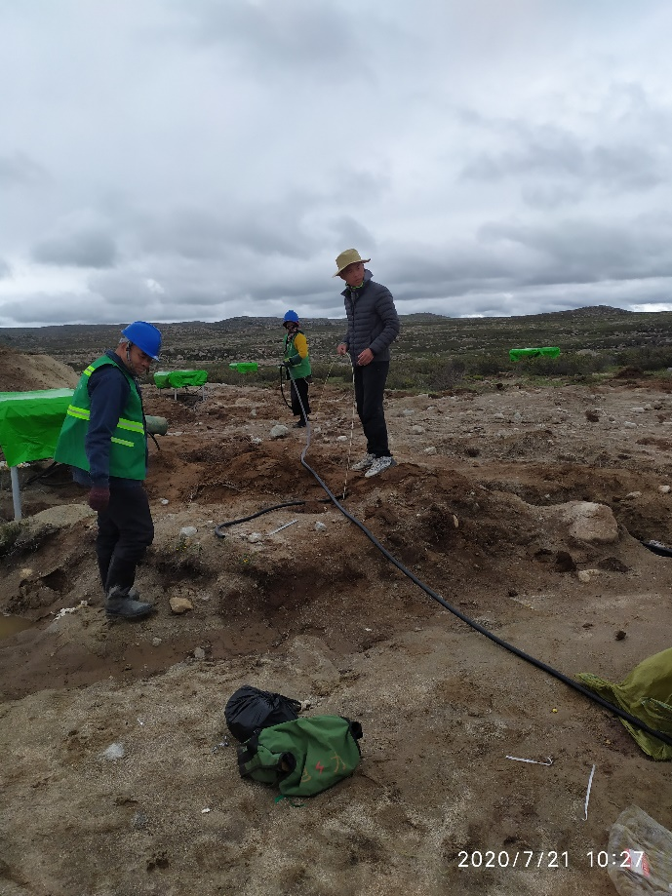
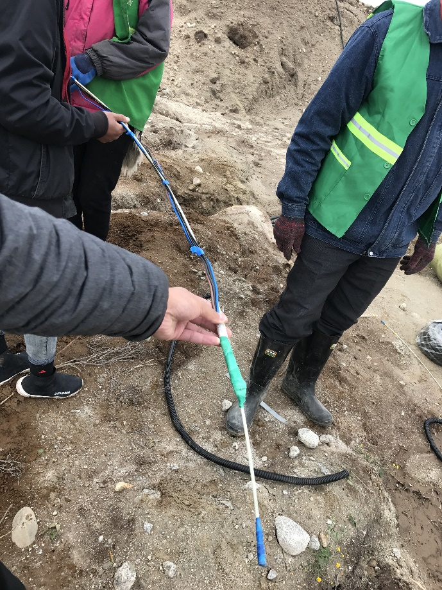
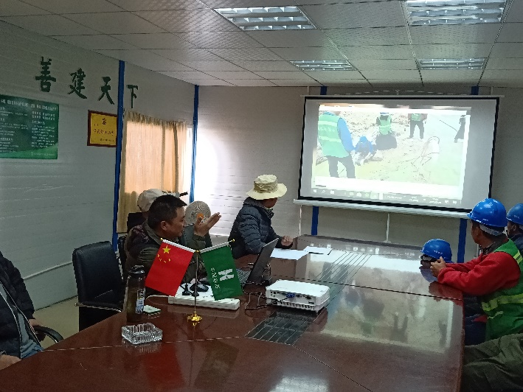
1.LHAASO工艺供配电系统工程情况介绍
光电复合缆敷设情况：

Slide 7
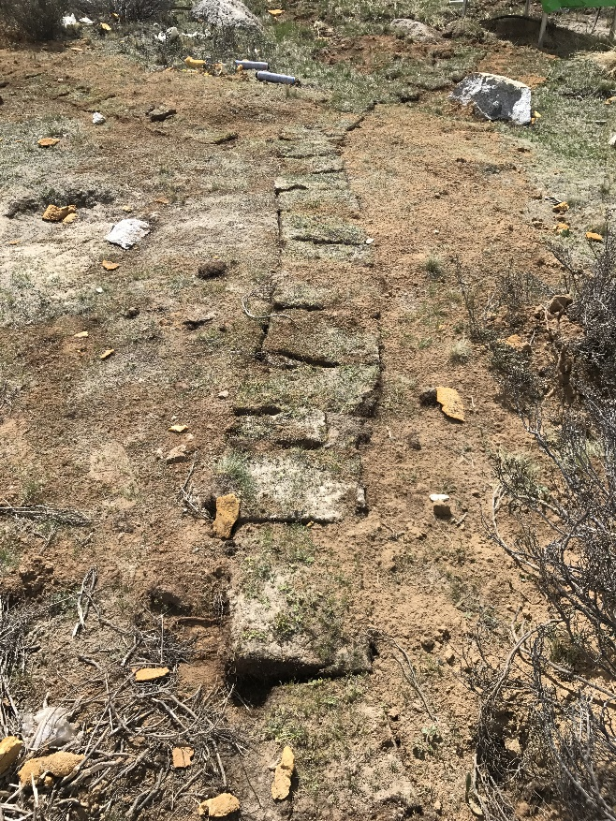
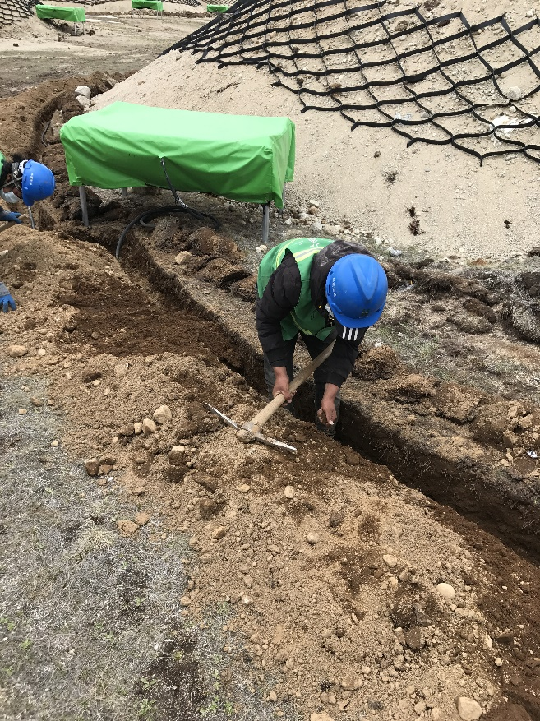
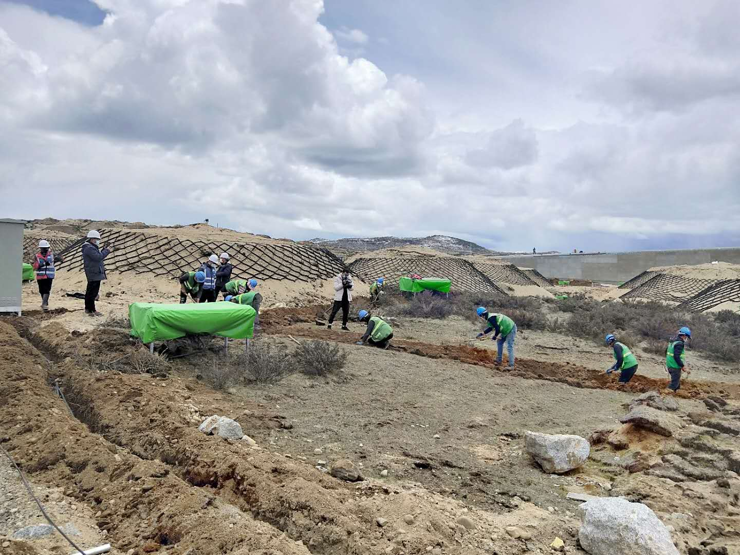
1.LHAASO工艺供配电系统工程情况介绍
光电复合缆直埋情况：

Slide 8
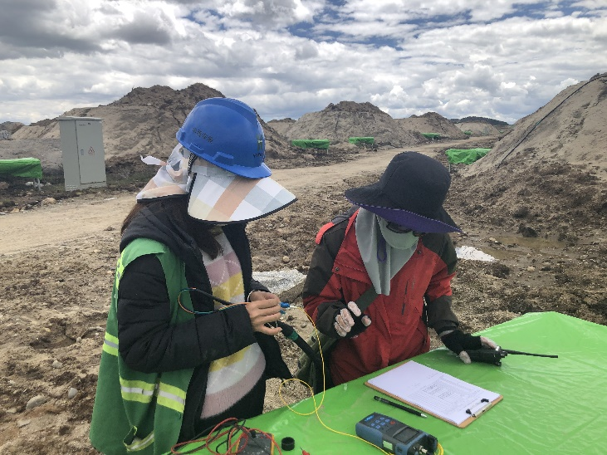
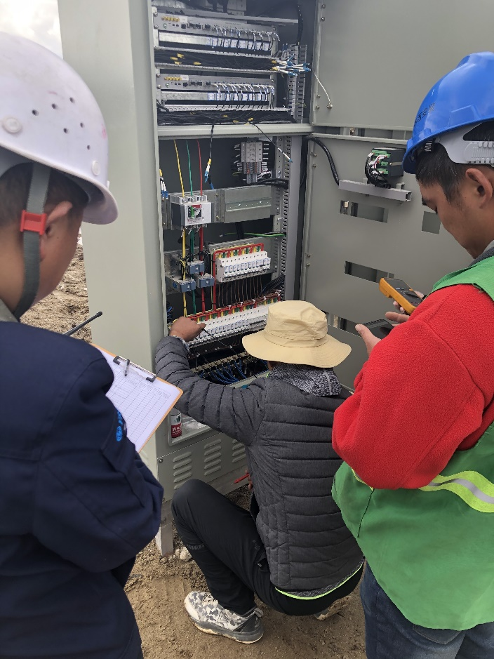
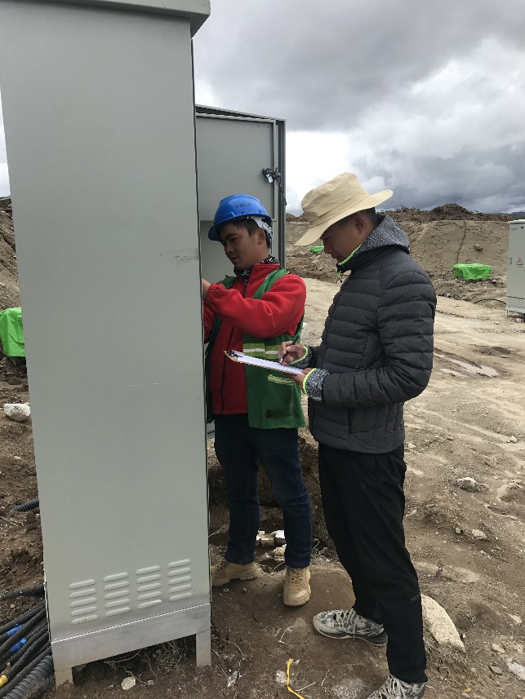
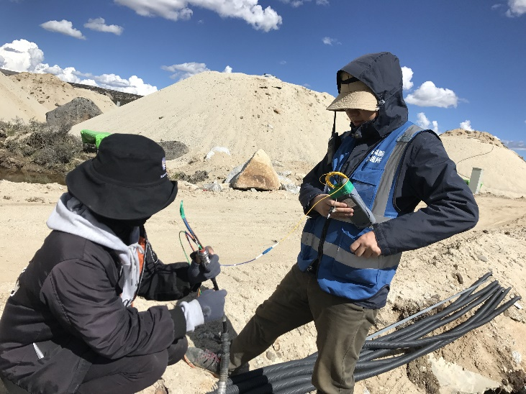
1.LHAASO工艺供配电系统工程情况介绍
光电复合缆测试情况：

Slide 9
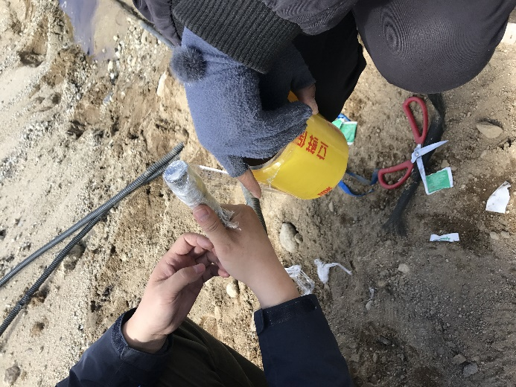
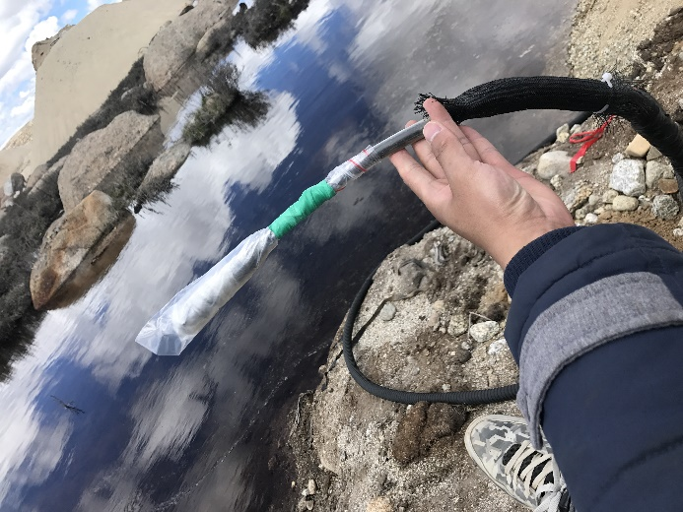
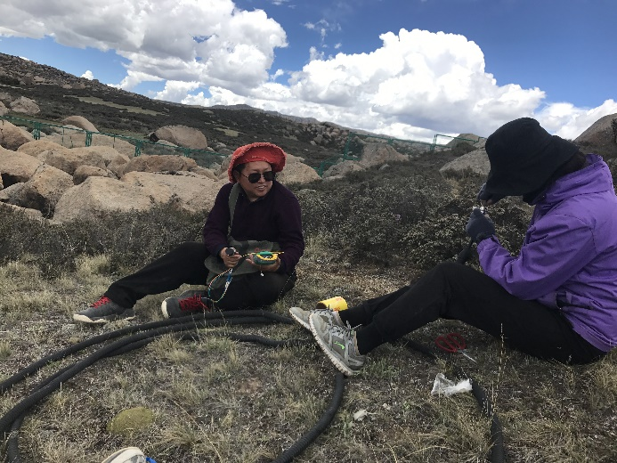
1.LHAASO工艺供配电系统工程情况介绍
光电复合保护情况：

Slide 10
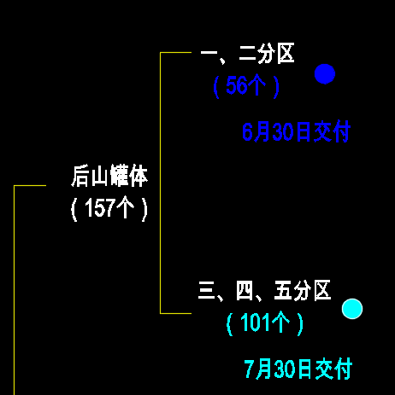
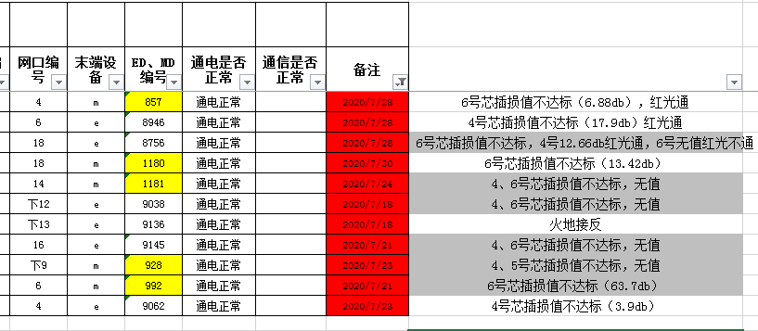
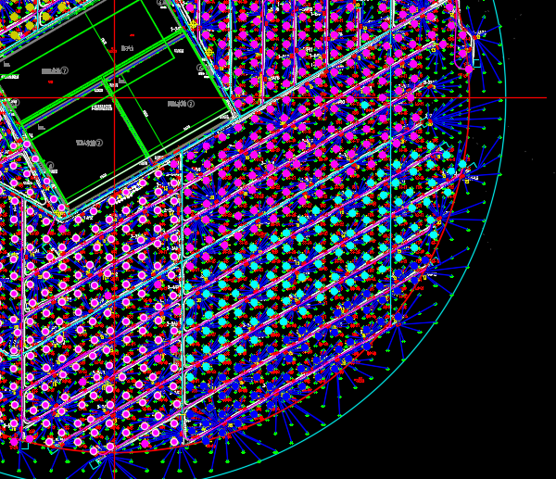
1.LHAASO工艺供配电系统工程情况介绍
光电复合缆数据分析：
MD 移交56个，完全没问题51个，有问题5个；
ED 施工266个，完全没问题260个，有问题6个；

Slide 11
1.LHAASO工艺供配电系统工程情况介绍
纯光缆数据分析：

Slide 12
1.LHAASO工艺供配电系统工程情况介绍
1.3#净水循环站，3#WCDA操作间配电工作完成；--【2020年4月15日】
2.4#净水循环站，4#WCDA操作间配电工作完成；--【2020年4月15日】

Slide 13
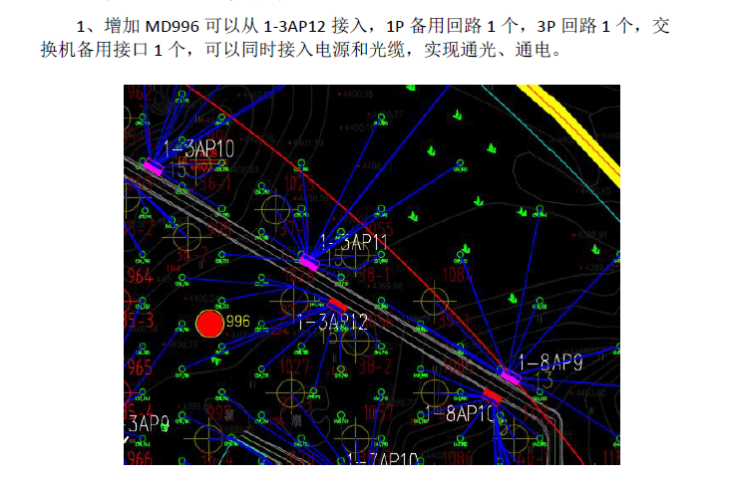
1.LHAASO工艺供配电系统工程情况介绍

Slide 14
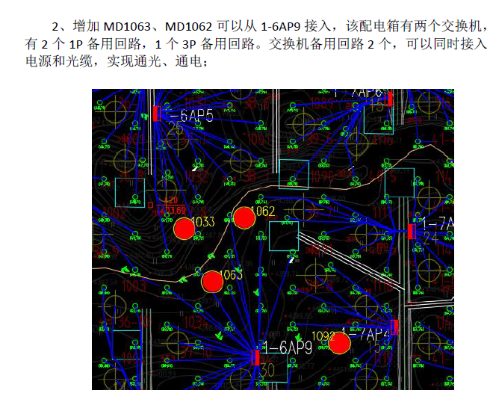
1.LHAASO工艺供配电系统工程情况介绍

Slide 15
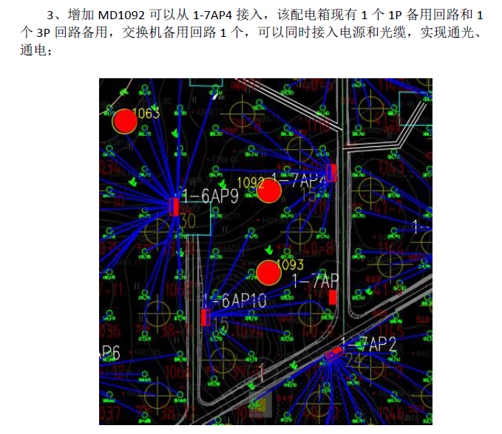
1.LHAASO工艺供配电系统工程情况介绍

Slide 16
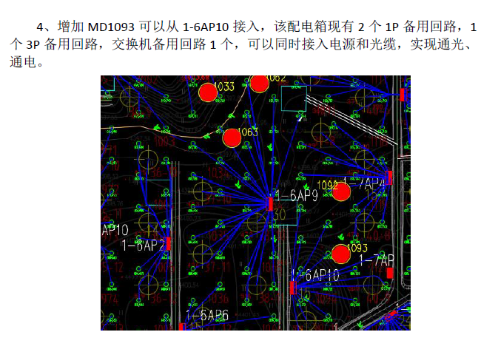
1.LHAASO工艺供配电系统工程情况介绍

Slide 17
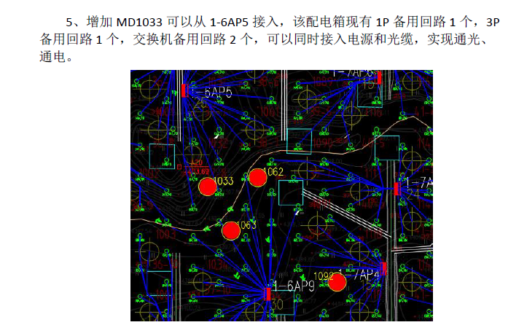
1.LHAASO工艺供配电系统工程情况介绍

Slide 18
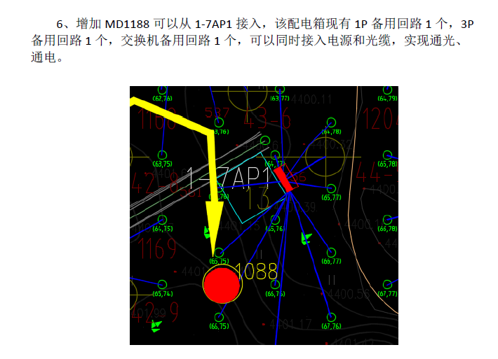
1.LHAASO工艺供配电系统工程情况介绍

Slide 19
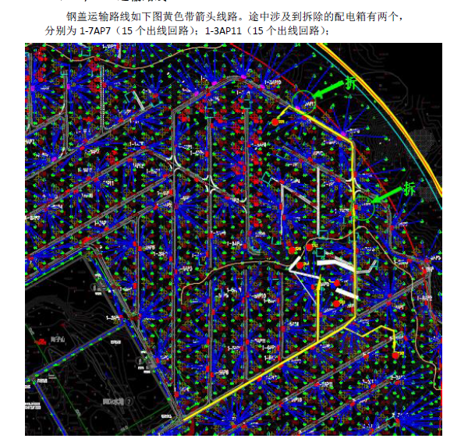
1.LHAASO工艺供配电系统工程情况介绍

Slide 20
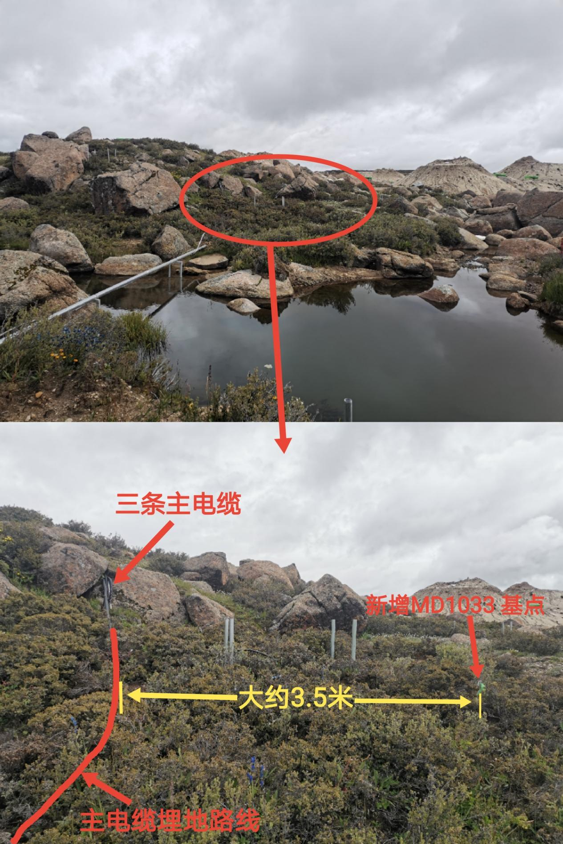
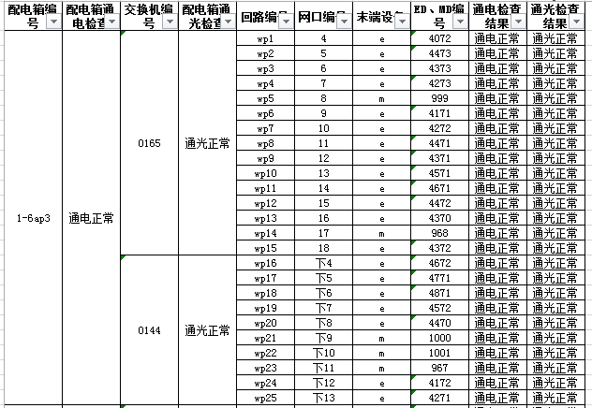
1.LHAASO工艺供配电系统工程情况介绍

Slide 21
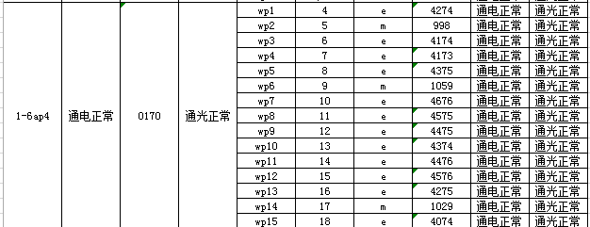
1.LHAASO工艺供配电系统工程情况介绍

Slide 22
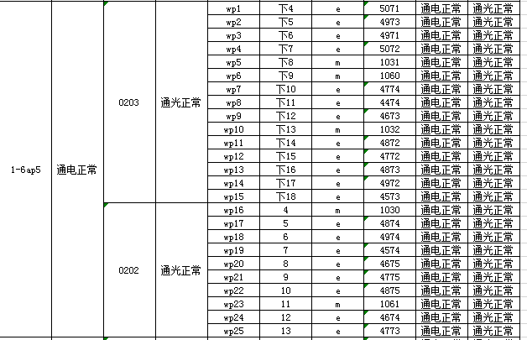
1.LHAASO工艺供配电系统工程情况介绍

Slide 23
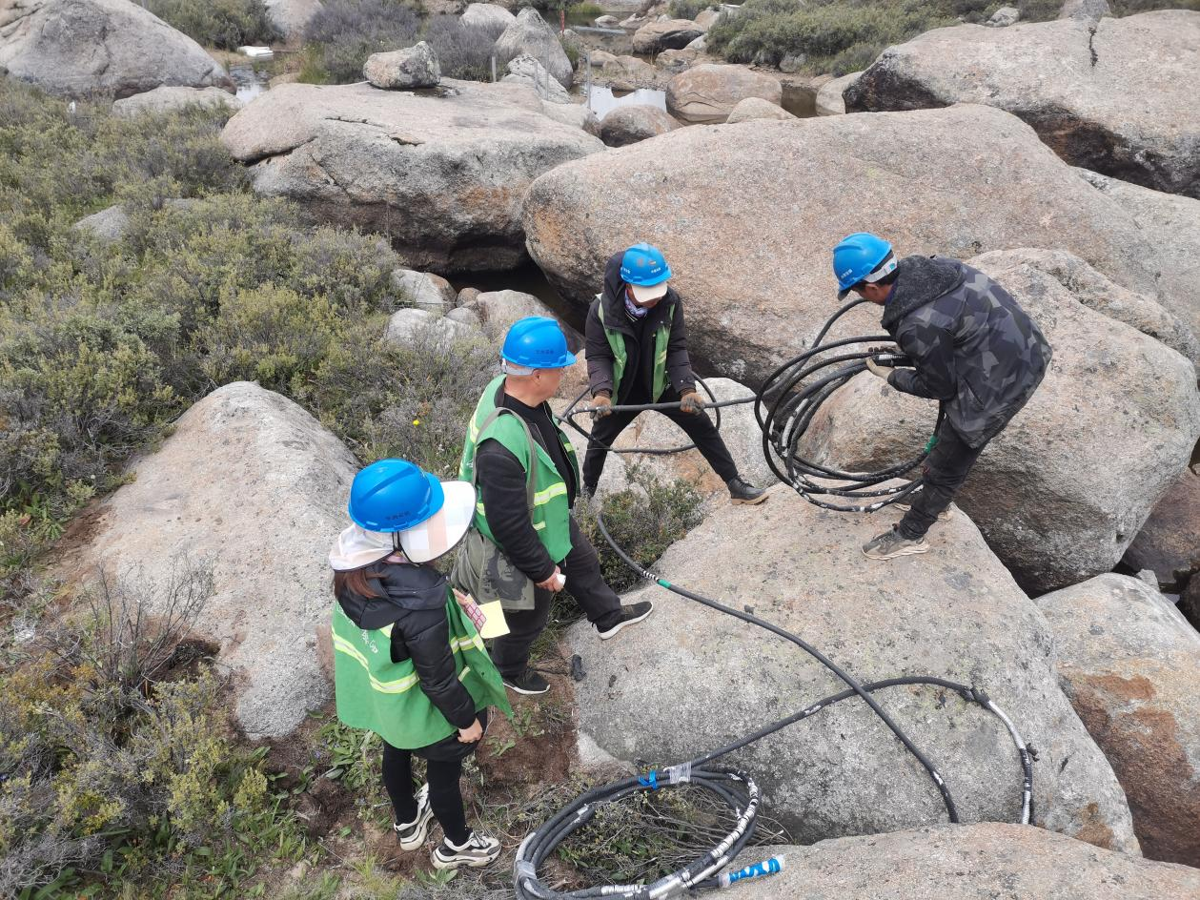
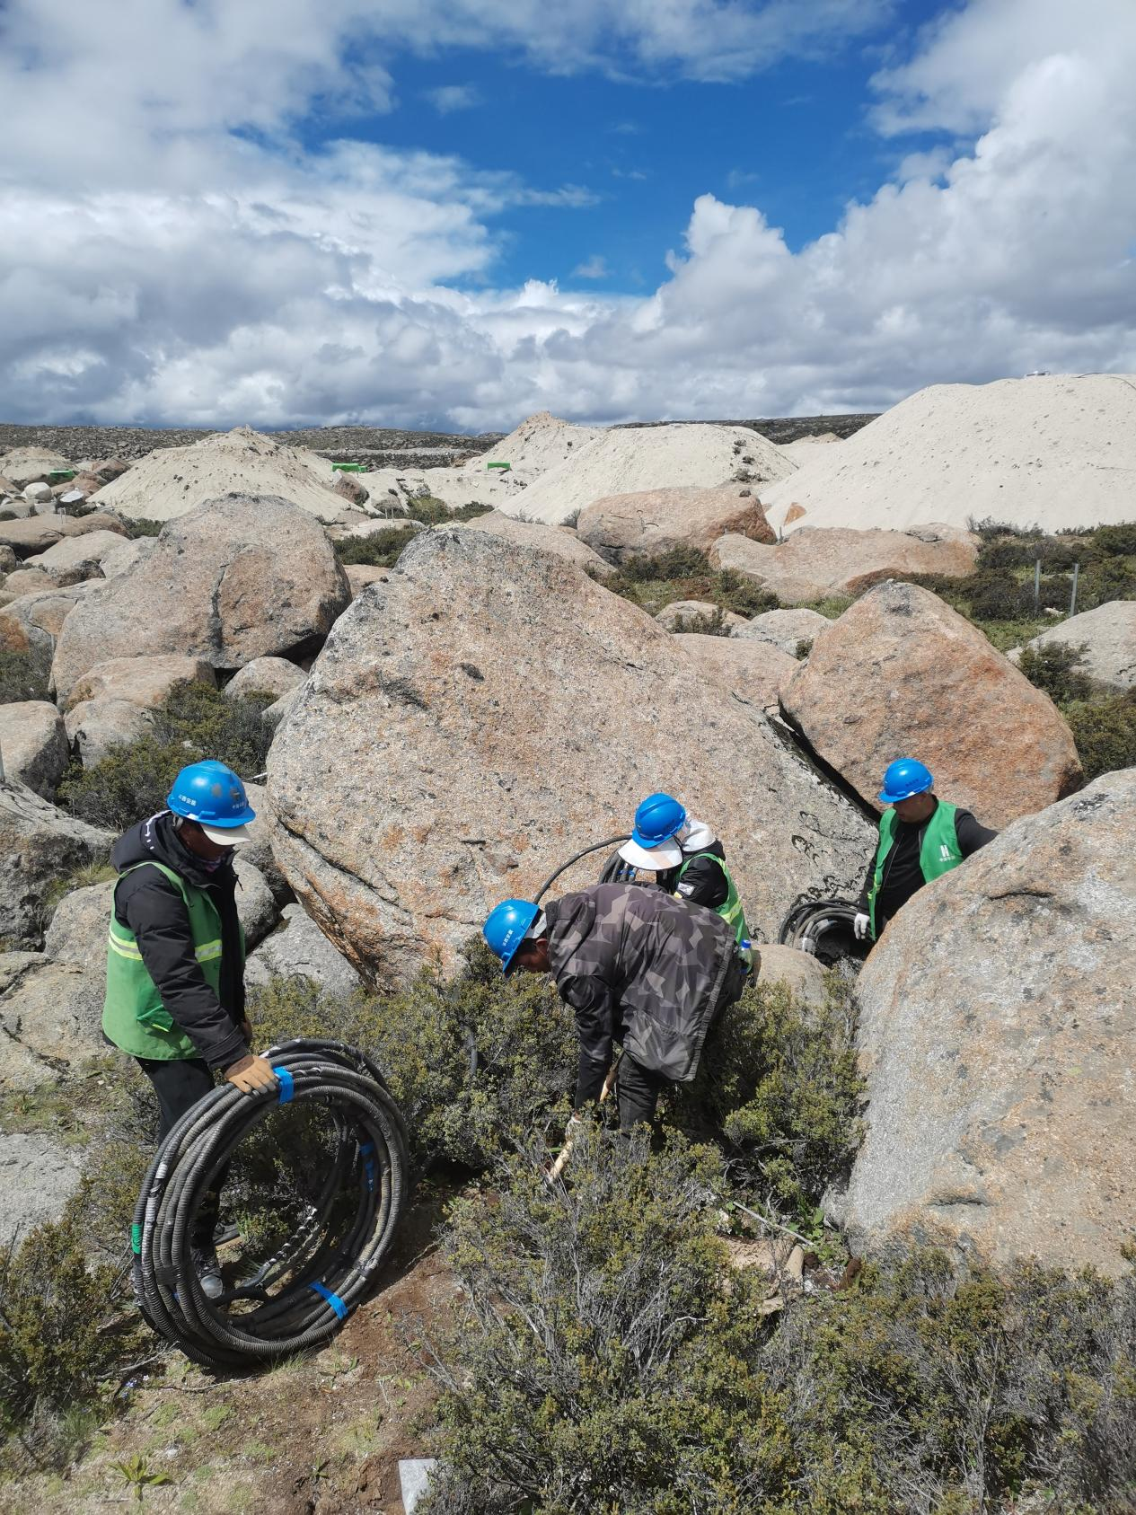
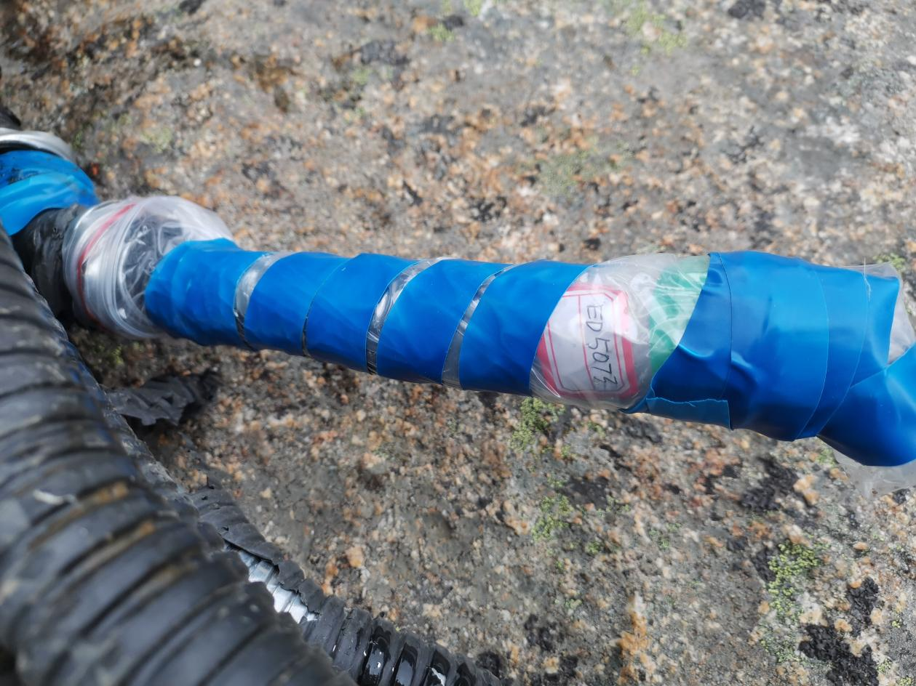
1.LHAASO工艺供配电系统工程情况介绍

Slide 24
02.
LHAASO工艺供配电系统工程
后续工作计划

Slide 25
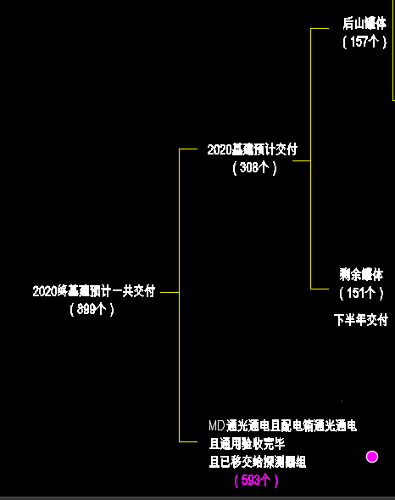
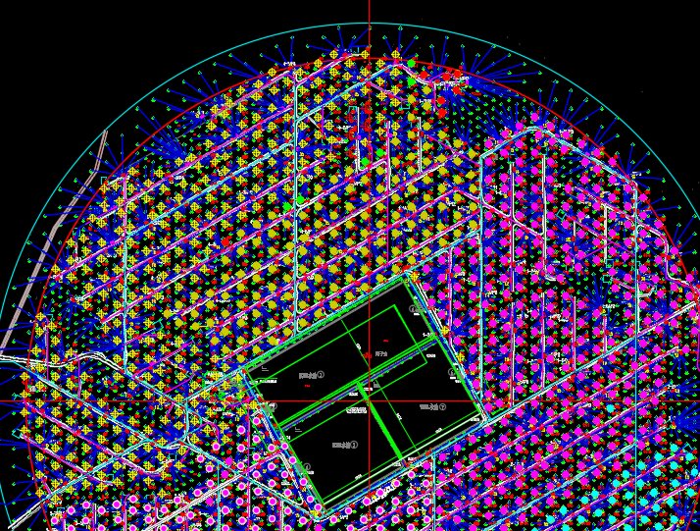
2.LHAASO工艺供配电系统工程后续工作计划

Slide 26
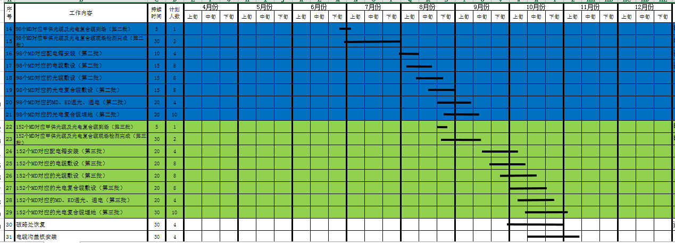
2.LHAASO工艺供配电系统工程后续工作计划

Slide 27
2020
演示完毕 感谢聆听
Thanks for listening

